Slide 1
Lecture 8，Fall 2017/2018 数据库系统实验
Yubao Liu (刘玉葆）
School of Data and Computer Science
Sun Yat-sen University

Slide 2
本节课提纲
实验目的
实验内容
实验示例
练习

Slide 3
实验目的
认识NULL值在数据库中的特殊含义。
了解SQL对空值和空集的处理。
熟练使用SQL语句进行对空置、空集相关的操作。

Slide 4
实验内容
通过实验验证 SQL SERVER对NULL的处理，包括:
在查询的目标表达式中包含空值的运算。
在查询条件中空值与比较运算符的运算结果。
使用“ IS NULL”或“ IS NOT NULI”来判断元组该列是否为空值。
对存在取空值的列按值进行 ORDER BY排序。
使用保留字 DISTINCT对空值的处理。
使用 GROUP BY对存在取空值的属性值进行分组。
结合分组考察空值对各个集合函数的影响，特别注意对 COUNT(*)和 COUNT(列名)的不同影响。
考察结果集是空集时，各个集函数的处理情况。
验证嵌套查询中返回空集的情况下与各个谓词的运算结果。
进行与空值有关的等值连接运算。

Slide 5
实验示例
以 school数据库为例，在该数据库中存在4张表格，分别为
students (sid, sname , email , grade)
teachers (tid, tname , email , salary )
courses (cid, cname , hour )
choices (no, sid , tid , cid , score )
在数据库中，存在这样的关系，学生可以选择课程。一个课程对应一个教师。
在CHOICES表中保存学生的选课记录。

Slide 6
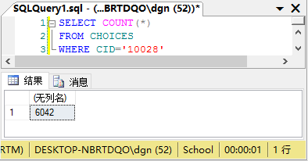
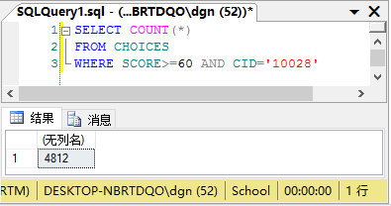
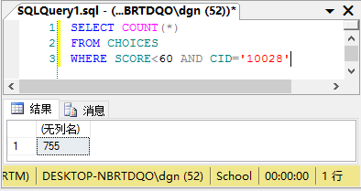
实验示例
1.查询选修编号为10028课程的学生人数，其中成绩合格的学生人数，不合格的人数。
总人数6024
及格人数4812人
问题：6024-4812-755=475
还有475个人呢？
不及格755人

Slide 7
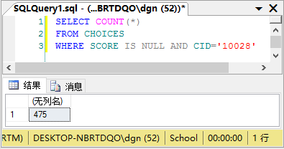
实验示例
原因：当score取NULL值时，NULL与所有的比较运算符都是不匹配的，所以都不会出现在统计结果中。所以应该存在475个score为NULL的元组。以下为代码验证。
注意：判断是否为NULL,是“IS NULL”，而非“=NULL”
验证，果然有475个score为NULL

Slide 8
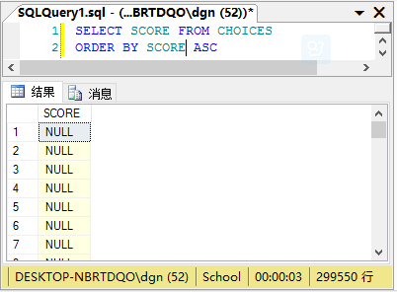
实验示例
2.将choices表按score排序，查看NULL值是否被忽略。
将成绩按从小到大排列，发现NULL值并没有被忽略，而是被当作最小值处理。

Slide 9
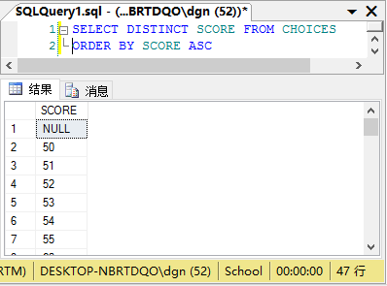
实验示例
3.如果上题查询加入了DISTINCT保留字，会有什么效果？
所有取NULL值被看成是取一个相同值。

Slide 10
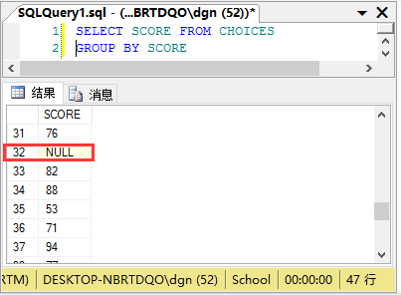
实验示例
4.通过实验考察GROUP BY对取值为NULL的项的处理。
当查询结果存在取值为NULL的项时，分组时，取NULL值的会被当作一个分组。

Slide 11
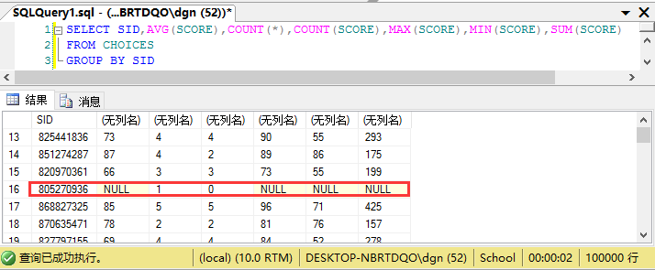
实验示例
5.结合分组，使用集合函数求每个学生的平均分，总的选课记录数，最高成绩，最低成绩，总成绩。考察取空值的项对集合函数作用的影响。
这个学生有一个选课记录，然而成绩是NULL。在使用COUNT(*)时，由于存在一个记录，所以取值为1。而对于COUNT(SCORE)，将取值为NULL的项忽略了。

Slide 12
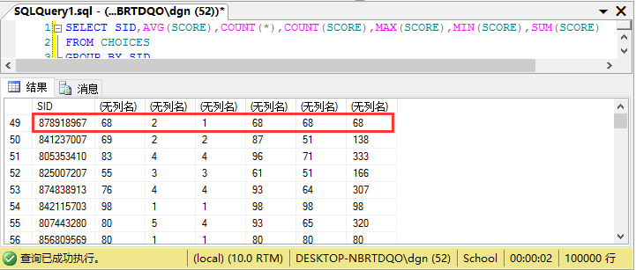
实验示例
我们还可以发现，编号为878918967 的学生有两个选课记录，一个成绩为68，一个为NULL,各个集合函数统计结果为(68,2,1,68,68,68),即再计算平均分，总分，最大，最小值的时候，取NULL的项被忽略了。
总结：集合函数中，除了COUNT(*)计算元组时要把取空值的项计算进去，其他的集合函数都忽略了取空值的项。

Slide 13
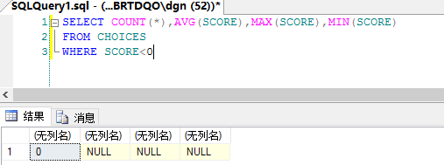
实验示例
6.查询成绩小于0的选课记录，统计总数，平均分，最大最小值。
因为数据库中所有成绩都不小于0，所以查询为空集。
对一个空集使用集合函数，除了COUNT(*)返回0，其他均返回NULL.

Slide 14
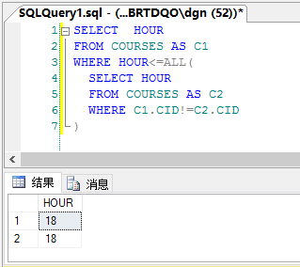
实验示例
7.使用以下代码查询COURSES表中最少的课时（利用比较运算符和谓词ALL）。假设数据库中只有一个记录，使用该方法会有什么结果？
该表有两条记录。
注意：假设数据库只有一个记录，即子查询中“C1.CID<>C2.CID”无法成立,子查询返回为空集。SQL对于”HOUR<=ALL(空集）”返回TRUE，所以上述语句也能成功查询到这唯一的元组。

Slide 15

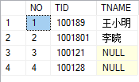
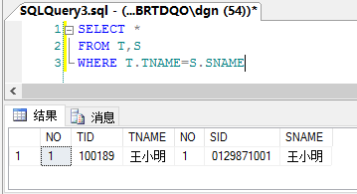
实验示例
8.对于下面学生表和教师表，对这两个表作对姓名的等值连接运算,找出既是老师又是学生的人员的学生编号和教师编号.
学生表
教师表
等值连接后，姓名为NULL的项都被忽略了。
即，两个属于不同表，并且对应列都为NULL的列是不会发生连接的，也不会出现在结果中。

Slide 16
练习
(1)通过查询选修课程C++的学生的人数，其中成绩合格的学生人数，不合格的学生人数，讨论NULL值的特殊含义。 (2)查询选修课程C++的学生的编号和成绩，使用 ORDER BY按成绩进行排序时,取NULL的项是否出现在结果中？如果有，在什么位置? (3)在上面的查询的过程中，如果加上保留字 DISTINCT会有什么效果呢? (4)按年级对所有的学生进行分组，能得到多少个组?与现实的情况有什么不同? (5)结合分组,使用集合函数求每个课程选修的学生的平均分,总的选课记录数,最高 成绩,最低成绩,讨论考察取空值的项对集合函数的作用的影响。 (6)采用嵌套查询的方式,利用比较运算符和谓词ALL的结合来查询表 STUDENTS中最晚入学的学生年级。当存在 GRADE取空值的项时,考虑可能出现的情况,并解释。

